Slide 1


Python

Slide 2
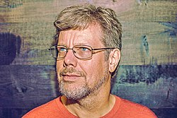
Guido van rossum
1980-as évek végén
A CWI-n
holland programozó
Megvalósítani 1989 végén kezdte,
nyilvánosságra 1991-ben hozta

Slide 3


Története
Monty Python csoport
ABC programozási nyelv
2018. július 12. Van Rossum állandó szabadság
2019 irányító választás

Slide 4

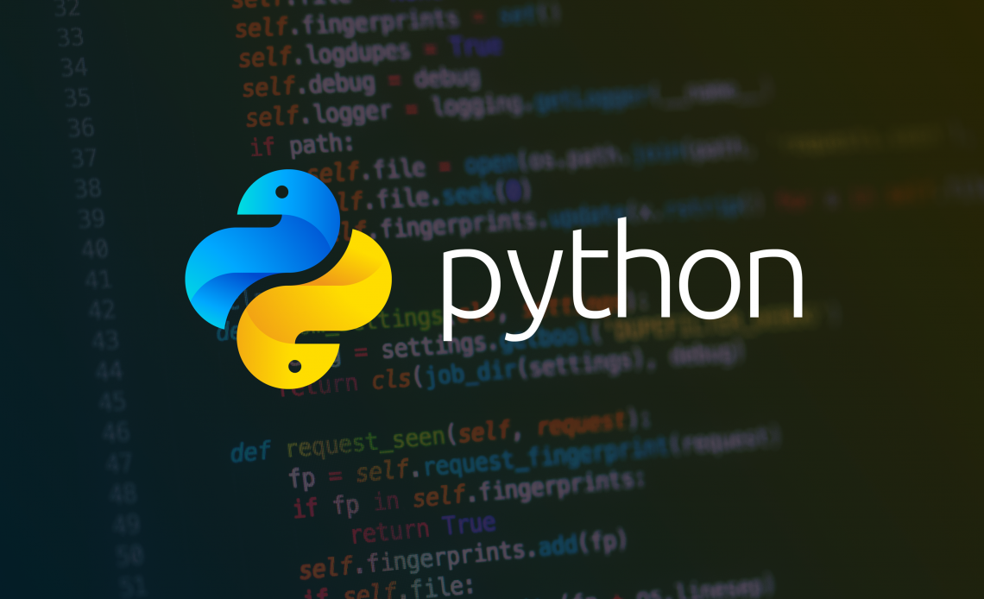
Python
Általános célú
A nyelv tervezési filozófiája
Használ
Típusrendszer

Slide 5
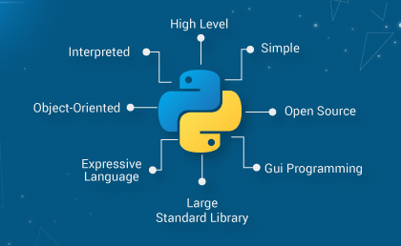
Tulajdonságok
Könnyen kódolható
Könnyen olvasható
Ingyenes és nyílt forráskódú
Nagy szabványos könyvtár

Slide 6
Tulajdonságok
Objektum-orientált és procedurális-orientált
Bővíthető
GUI támogatása

Slide 7
Források
https://hu.wikipedia.org/wiki/Python_(programoz%C3%A1si_nyelv)
https://www.google.com/search?q=python&source=lnms&tbm=isch&sa=X&ved=2ahUKEwjd9-Tknpb6AhX6_rsIHQJGBhsQ_AUoAXoECAMQAw&biw=929&bih=932#imgrc=NTs26B9b7lTz3M
https://en.wikipedia.org/wiki/Guido_van_Rossum
https://www.google.com/search?q=PYTHON&rlz=1C1KNTJ_huHU1007HU1007&sxsrf=ALiCzsY6hW6-Tp0R_zsnk36OLYHExZVDUA:1664033744102&source=lnms&tbm=isch&sa=X&ved=2ahUKEwirm9jh4K36AhXtlosKHW8TCJwQ_AUoAXoECAMQAw&biw=1920&bih=937&dpr=1#imgrc=p62DzXxPjN3V8M
https://www.simplilearn.com/python-features-article

Slide 8

Köszönöm a figyelmet!

